Slide 1
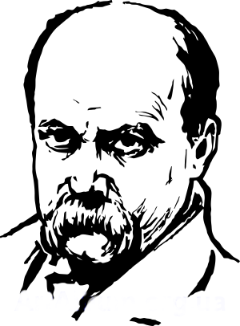
Шевченко і Тернопільщина

Slide 2
У цих краях бував Тарас Шевченко
Є людські постаті, які назавше залишаються у пам’яті поколінь. До них належить і геніальний Тарас Шевченко, життя якого нерозривно пов’язане з волинським Тернопіллям. Адже саме тут він побував восени 1846-го, працюючи у складі археографічної комісії. Збираючи матеріали для неї, Кобзар відвідав Кременець, Почаїв та Вишнівець.

Slide 3
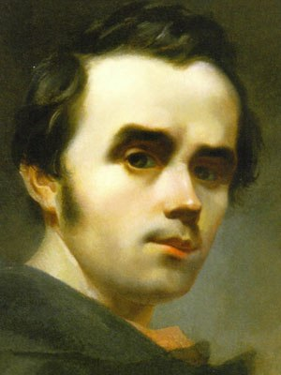
Дорогами Волині
Тарас Шевченко на Волині
Тарас Шевченко у Вишнівці
Тарас Шевченко у Почаєві
Акварелі Почаївської лаври
Тексти пісень написаних у Почаєві
Тарас Шевченко у Кременці
Епілог
"Так було" про мандрівку Шевченка Волинню (відео)

Slide 4
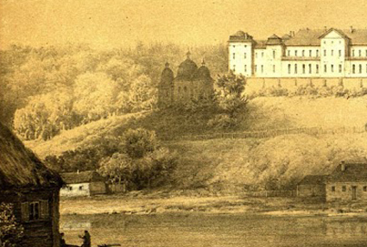
Перебування Тараса Шевченка у Вишнівці
Славний Вишнівець не тільки своїми пам’ятками. У його куточках свого часу побувало чимало відомих особистостей. Серед найвідоміших – український поет, письменник і художник Тарас Шевченко. Тут він побував восени 1846-го, працюючи у складі археографічної комісії.

Slide 5
Спогади про перебування Т. Шевченка у Вишнівці
Відомо, що перші дослідження про перебування Тараса Шевченка у Вишнівці почав відомий український поет і вчений Василь Щурат. У 1905 році він побував у містечку, де записав спогади 80-літнього Ф.М. Кружилки, які пізніше вмістив у книзі «З життя і творчості Т.Г.Шевченка». Там, зокрема, є такі рядки: «А за Шевченка чували? Бо він тут був… Як не малює, то щось пише. За щось таке його заарештували. Повідали, сам цар його боявся — його пісні. Я ще молодий був. То не раз балакав з ним…»

Slide 6
Спогади про перебування Т. Шевченка у Вишнівці
Вже пізніше з онуком Ф. М. Кружилки зустрічався журналіст В. Крохмалюк. Кружилка розповідав, що дід часто згадував про Шевченка. У цих спогадах читаємо: «Я дуже любив усе за порядком слухати. Казав дід, що у нашім домі кілька разів бував Шевченко».

Slide 7
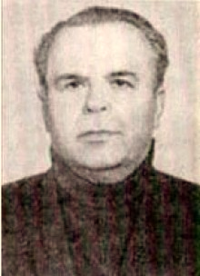
Петро Жур про Шевченка
Цікаві думки про перебування Т. Г. Шевченка у Вишнівці можна знайти у романі-есе «Дума про вогонь» дослідника Петра Жура. Він, зокрема, пише, що про це містечко Кобзар знав з розповідей М. Костомарова, який відвідав його у 1844 році. А ще Петро Жур пише, що особливо хвилювала поета жорстока вигадка власників замку — «гра в шахи», під час якої кріпаки зображали фігури. Після таких «партій» не один бідолаха опинявся далеко від рідного дому. Адже той, хто вигравав фігуру, забирав її — як свою власність. Існують перекази, що після такої розповіді Т.Г.Шевченко довго ходив, насупивши брови і наспівуючи «Ой горе тій чайці»

Slide 8
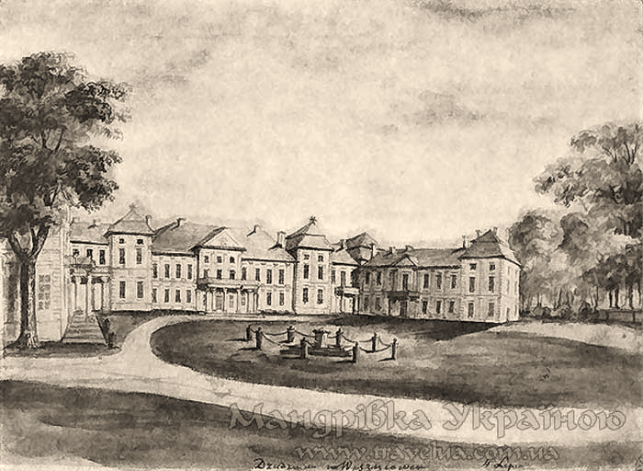
Тут поета зацікавив палацовий комплекс, зведений ще у 17 столітті. І не тільки архітектурою, а й тим, що тут побувало багато відомих історичних осіб. Князі Вишневецькі зібрали бібліотеку, яка налічувала 15 тисяч книг.
У замковій картинній галереї зберігалися полотна відомих художників Рембрандта, Гольбейна та інших. На другому поверсі знаходився великий театральний зал із оздобленими ложами. Тарас Шевченко робив зарисовки замку і призамкової церкви з півдня. На жаль, ці його роботи не збереглися.

Slide 9
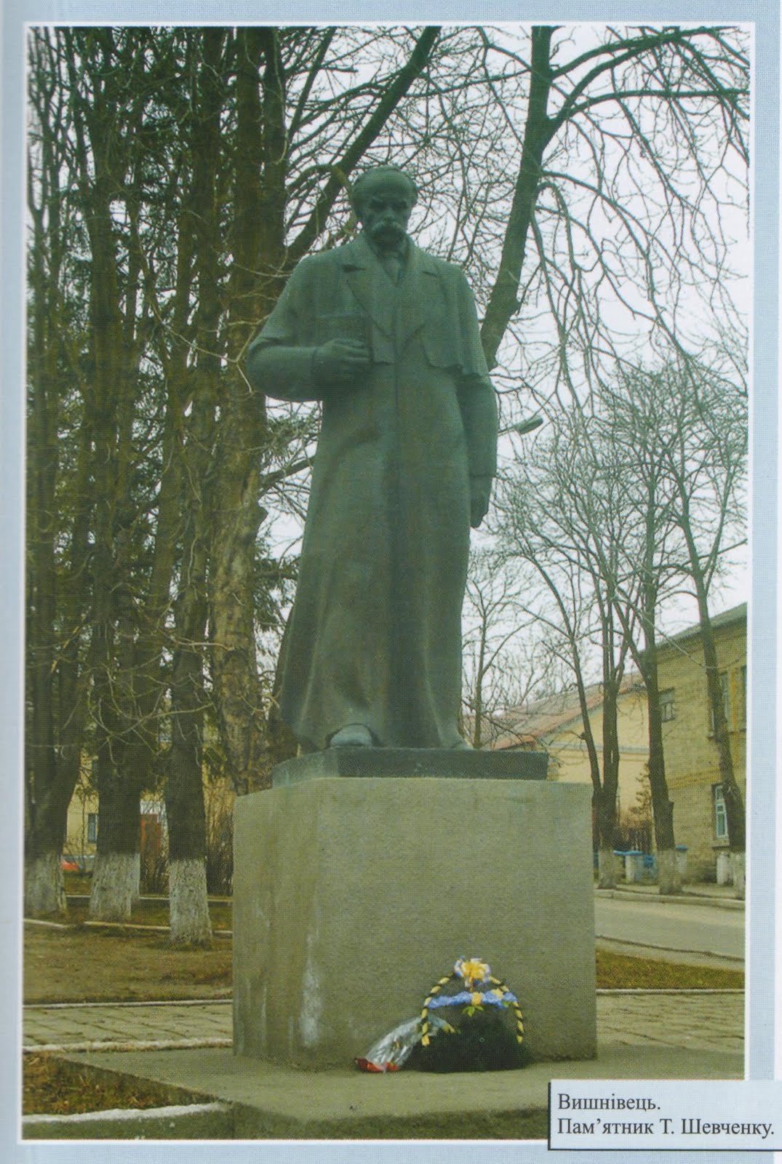
Увінчена пам’ять
Жителі Вишнівця увічнили пам’ять про перебування тут Кобзаря. Біля входу у колишній палац Вишнівецьких відкрита меморіальна дошка, а у 1989 році встановили пам’ятник Шевченку на центральній площі селища.
Дорогами Волині

Slide 10
Подорож Кобзаря
10 грудня 1845 року Шевченка було затверджено співробітником Археографічної комісії.
21 вересня 1846 року Київський, Подільський і Волинський генерал-губернатор Д.Г. Бібіков підписав розпорядження за яким Шевченку доручалось відправитися у різні місця Київської, Подільської і Волинської губернії для збору різноманітної культурної спадщини цього регіону.

Slide 11
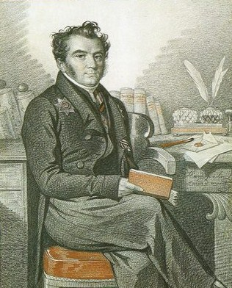
Тараса Шевченка у Почаєві
Серед завдань поставлених Шевченку комісією, було ознайомлення з церковними та монастирськими спорудами на території цих губерній.
В одному із пунктів цього документу зазначалося й таке: "…оправитесь в Почаевскую лавру и там спишете:
а) общий наружный вид лаври;
б) внутренность храма;
в) вид на окрестность с терасы."
Бібіков Дмитро Гаврилович

Slide 12
Творчий доробок у Почаєві
Перебуваючи у Почаєві Тарас Григорович виконав чотири малюнки аквареллю, два ескізи й начерк олівцем. А ще він записав пісні «Гиля-гиля, селезень», «Ой пила, вихилила», «Ой у саду, саду», які стали народними. Існує легенда, що, перебуваючи у Почаєві, Кобзар побував у Галичині. Бо звідси до неї рукою подати. Але, на жаль, жодних документальних підтверджень цього не існує.

Slide 13
На території Лаври…
Тривалий час вважали що поет зупинився в архієрейському будинку, розташованому безпосередньо на території Лаври. Цей будинок, зображений на двох його акварелях зберігся донині. У 1964 році на ньому встановлено меморіальну дошку. Але цілком можливо, що поет поселився у новому, відкритому в липні 1846 року готелі. З балкону готелю відкривався чудовий вид на Лавру. Саме від цього будинку Кобзар виконував акварель „Почаївська Лавра зі сходу“. На жаль, всі документи про перебування Шеченка в готелі були знищені під час фашистської окупації у 1941 році.

Slide 14
Ознайомлення із святинею
У Лаврі Тарасу Григоровичу показували і Чудодійну Стопу і, очевидно, показували печеру в скелі, де преподобний Іов перебував в усамітненому богоміллі. Цілком ймовірно, що під час перебування в Лаврі Тарас Шевченко ознайомився з її бібліотекою.
Перешкод для його роботи не було, адже керівництво Духовним собором Почаївської Лаври отримало розпорядження Волинської духовної консисторії в якій йшлося про те, щоб надавати Шевченку всіляку допомогу з боку духовних осіб при виконані його обов’язків.
Дорогами Волині

Slide 15
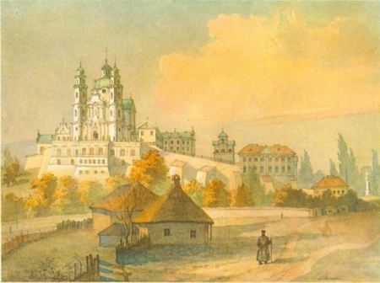
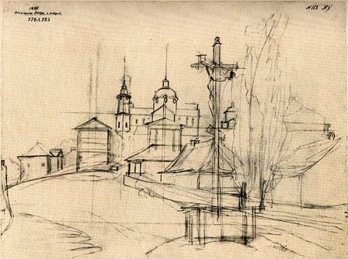
Почаївська Лавра з півдня
Почаївська Лавра з півдня – один із дуже відомих малюнків що найкращим чином подає привабливі архітектурні риси лаврського ансамблю.
Стрімкі куполи Успенського собору та інших споруд чітко прорисовані на тлі погожого осіннього неба. Поряд Троїцька церква з високим цоколем на місці якої з 1912 року височить Троїцький собор. На передньому плані акварелі – дві убогі хатини – мазанки під соломою. Вони створюють разючий контраст порівняно з величною архітектурою Лаври.
На звороті цієї акварелі – ескіз "Лавра зі сходу"

Slide 16
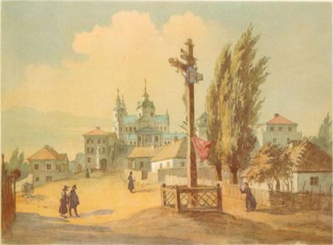
Почаївська Лавра зі сходу
Акварель займає проміжне місце між пейзажем і жанровим малюнком. Помітно, що зі сходу Лавра не так ефектна, як з південного боку. На цій акварелі – міський мотив з Лаврою на задньому плані. Посеред вулиці на горбку височить дерев’яний Хрест. З ліва ще один Хрест, кам’яний. Хата, перехожі, тополі відволікають увагу, але й поступово підводять глядача до Лаври. Успенський собор і фронтон Надвратного корпусу з голубими дахами займають центр акварелі.

Slide 17
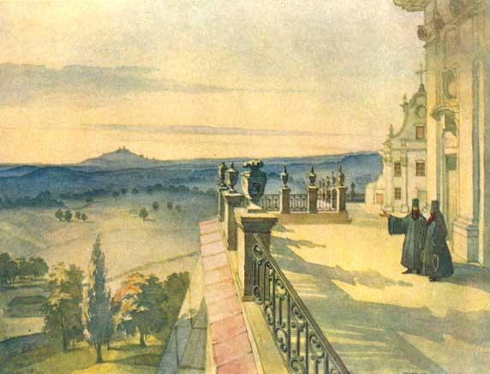
Вид на околиці з тераси Почаївської Лаври
Привертає увагу вивірена, продумана композиція, геометричним центром якої є декоративна ваза на огорожі. На попередньому плані художник зобразив частину тераси з металевим парапетом і вхід до Успенського собору. Біля входу – дві масивні фігури монахів у високих клобуках, з рудими бородами. Вдалині видніється гора Підкамінь. До австрійського села Підкамінь (тепер Львівська обл.), в якому хотів побувати Т.Г. Шевченко, по прямій близько 20 кілометрів.

Slide 18
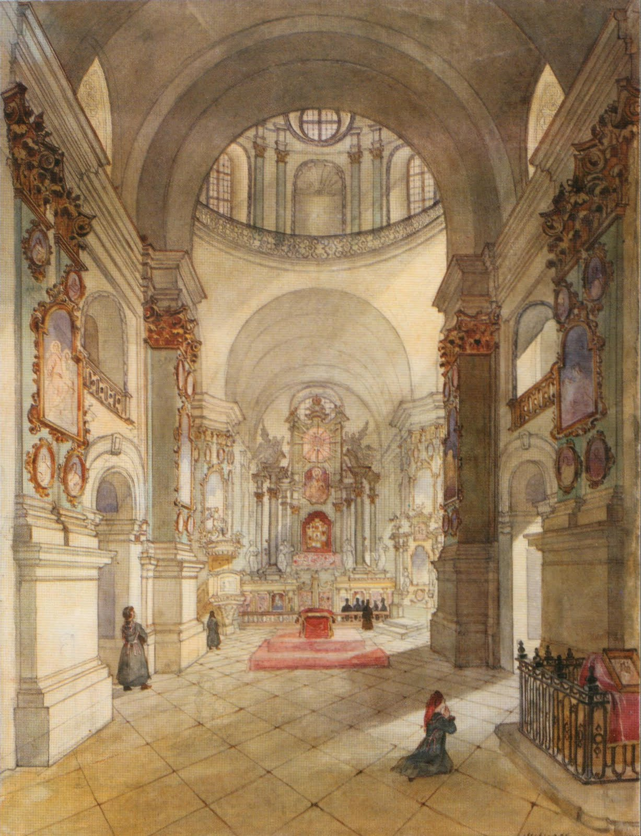
Собор Почаївської Лаври (внутрішній вигляд)
Вертикальний формат акварелі дав змогу краще зкомпонувати інтер’єр Успенського собору з його високими склепіннями. Три постаті ченців на різних відстанях сприяють виявленню глибини простору. Очевидно, для збереження цільності інтер’єру художник відмовився від зображення розписів на стінах, орнаментів і написів по краю арок. Виділені лише ікони в різьблених із позолотою рамах.
Дорогами Волині

Slide 19
Стежинками Почаєва
Усі чотири акварелі зберігаються у Київському державному музеї Т.Г. Шевченка АНУ. Є дані, що в Почаєві Т.Г. Шевченко зустрічався з польським скрипалем віртуозом і композитором Каролем Ліпінським.
Дослідники вважають, що Шевченко відвідав також деякі села поблизу містечка – Крутнів, Лідихів, Лопушно, Лосятин та інші.
Дорогами Волині

Slide 20
Перебування Тараса Шевченка у Кременці
Наприкінці жовтня на початку листопада 1846 року Тарас Шевченко виїхав з Почаєва до Кременця. Приміром, у повісті «Варнак» читаємо такі рядки: "Повертаючись з Почаєва, я завітав до Крем’янця. Подивитися на королеву Бону і на споруджені в той час палати чи кляштор для Кременецького ліцею".
У древньому місті над Іквою поет чимало дізнався про одного із засновників ліцею Т.Чацького та історика Й.Лелевеля, про яких згадує у своїх творах. Не можна не згадати й того, що в основі повісті «Варнак» та однойменної поеми лежать легенди і перекази про гайдамацьке повстання 30-х років XVIII століття, почуті тут.

Slide 21
Кременецькі враження
Кобзар побував у гімназії, ліцеї, вивчав культові та інші мистецькі споруди, можливо, збирав і записав народні пісні, зробив деякі зарисовки.
Для Шевченка побувати в Кременецькому ліцеї означало більше, ніж піднятися на гору Бону. Він не приховував захоплення цією освітньою інституцією, яка на початку XIX століття не поступалася європейським вищим навчальним закладам. Із повісті Шевченка "Варнак": «Мир праху твоєму, благородный Чацкий! Ты любил мир и просвещение, как нам Христос его любить заповедал!»

Slide 22
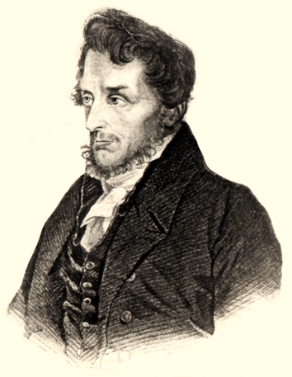
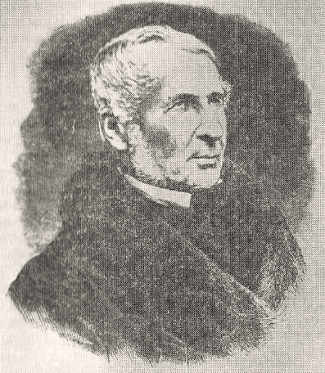
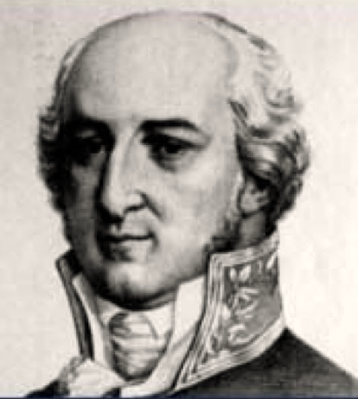
Натхненний Художник
Про фундаторів і викладачів Кременецького ліцею, зокрема про Тадеуша Чацького, Шевченко міг довідатися від професорів Київського університету імені святого Володимира, який виник на матеріальній базі Кременецького ліцею.
Образ одного з викладачів польського історика Йоахіма Лелевеля виведено у повісті "Художник". Ще в одній повісті — "Прогулянка із задоволенням і не без моралі", а також у "Щоденнику" згадується українсько-польський поет Тимко Падура, життя якого пов’язане з Кременцем. У місті він міг почути оповідь про мужню Ірву, про Дівочі скелі та записати їх, зробити замальовки.
Йоахім Лелевель
Тимко Падура
Тадеуш Чацький

Slide 23
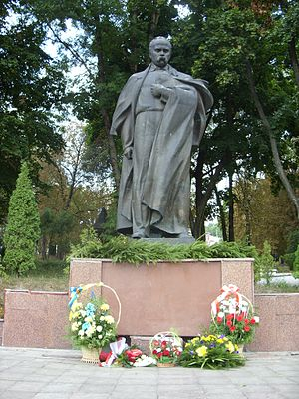
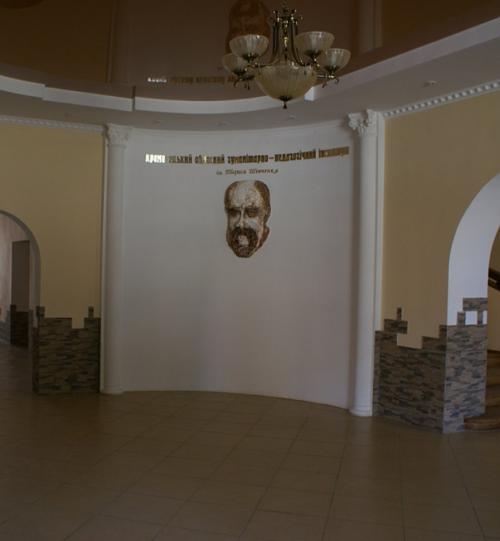
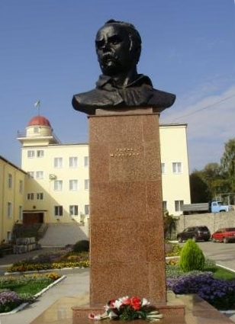
На честь поета…
На даний час у Кременці встановлено пам'ятник Т. Шевченку, а також на його честь названо навчальний заклад – Кременцька облпсна гуманітарно-педагогічна академія імені Тараса Шевченка. На території закладу встановлено погруддя великому поету.
Вестибюль КОГПІ
Дорогами Волині

Slide 24
Епілог
Жителі Тернопільщини свято бережуть пам’ять про Великого Кобзаря. Уже півтора століття його твори — найбажаніші, найдорожчі книги в кожній домівці, найпоширеніші у кожній книгозбірні. Мабуть нема на Тернопіллі міста або селища, де б не було вулиці Тараса Шевченка. Його ім’ям названі селянські спілки, парки, населені пункти. Та найбільша пам’ять — у сердцях людських. Вона мов найдорожчий скарб, передається від батька до сина, від матері до дочки, із покоління в покоління.
Дорогами Волині

Slide 25
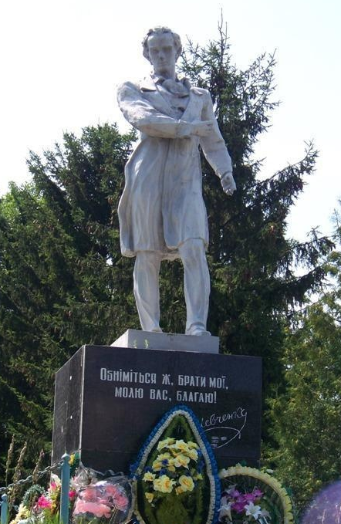
Пісні написані у Почаєві
«Ой у саду, саду…»
Ой у саду, саду
Гуляла кокошка,
Чорнявая, білявая,
Дзюбатая трошки.
Хотя ж я й дзюбата,
Таки ж бо я пишна,
Сватай мене, серце моє,
Я б за тебе вийшла.
Я б за тебе вийшла,
Я б тебе любила,
Ой я б тобі щосуботи
Кучерики змила…
Ой змила б я, змила,
Та ще й розчісала,
Ой я б тебе, серце моє,
Ще й поцілувала.
Гиля-гиля, селезень
Ой пила, вихилила
Ой пила, вихилила,
Сама себе похвалила.
А я доброго роду,
П’ю горілку, як воду.
Гиля-гиля, селезню,
Гиля-гиля, білокрилий,
Ох мій милий чорнобривий,
Прибудь ти аж до хати,
Щоб не чули отець, мати.
Селезню...
Ой на тому селезеню
Жупан куций,
І сам селезень
Чорноусий.
Гиля-гиля, селезню.
Ой на тому селезню
Та панчішечки,
Ой пристав селезень
Та до душечки.
Ой на тім селезню
Та черевички,
І сам селезень
Та невеличкий.
Ой на тому селезню
Ковпак сивий,
Ой сам селезень
Чорнобривий.
Памятник
Т.Г. Шевченку
у Почаєві
Дорогами Волині

Slide 26
"Так було" про мандрівку Шевченка Волинню

